Slide 1


Hierarchical Knowledge Guided Learning for
Real-world Retinal Diseases Recognition
IEEE Transactions on Medical Imaging (TMI Under Review)

Slide 2

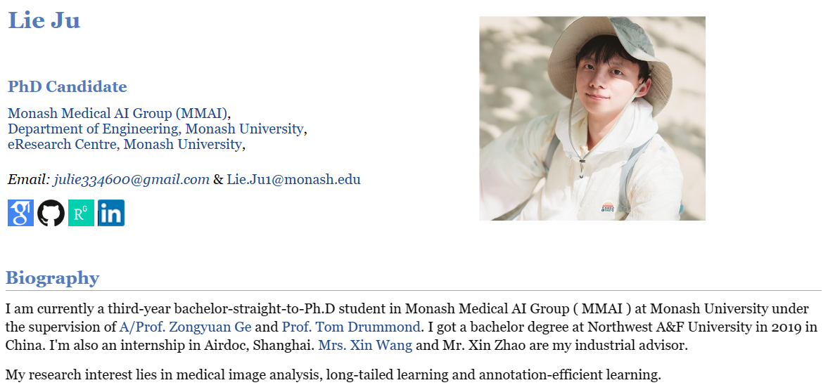
Author

Slide 3
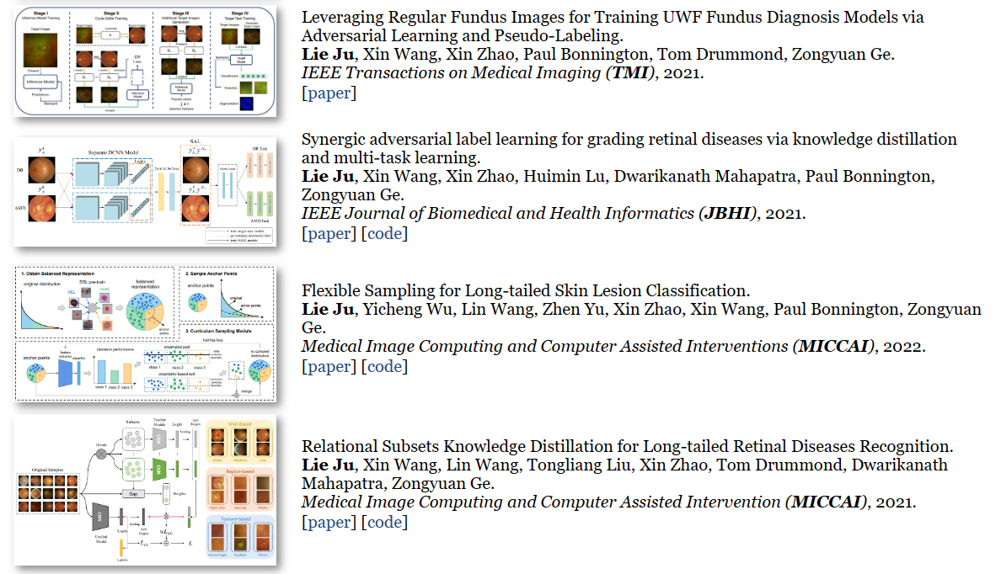
Author

Slide 4

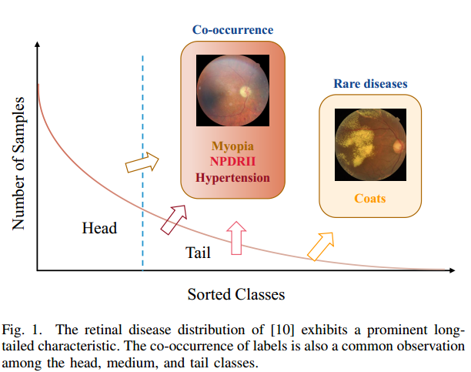
Introduction
1
现有问题：
医学领域的一些专家知识，如层次信息，未得到充分利用。
一些病例可能有不止一种视网膜疾病，导致标签共现问题。
知行合一、经世致用
自强不息 厚德载物
Central South University

Slide 5
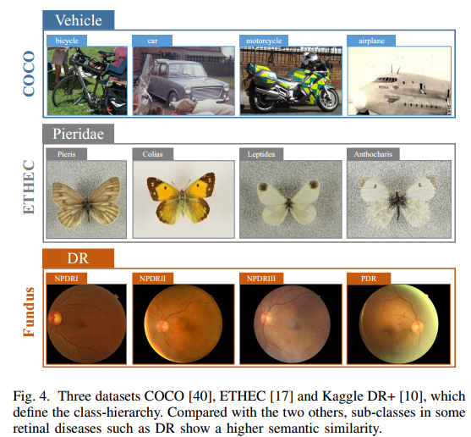
Introduction
1
论文出发点：
将层次信息合并到模型中，有利于那些具有共享特征的相似类的表征学习。
解耦表征学习与分类器。
与自然图像相比，大多数视网膜疾病随着病变的进展可分为几个亚类，如糖尿病视网膜病变。
因此，使用分层信息来训练视网膜疾病诊断模型更具优势。
知行合一、经世致用
自强不息 厚德载物
Central South University

Slide 6
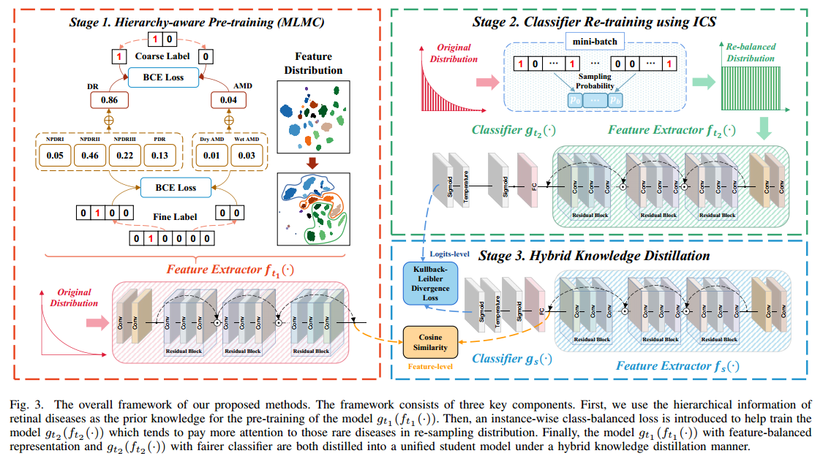
2
Methodology
3.1 Transformer ncoder
知行合一、经世致用
自强不息 厚德载物
Central South University

Slide 7
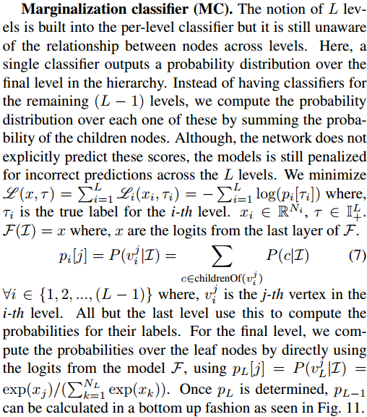
2
Methodology
2.1 Pre-Training with Hierarchical Information
Marginalization classifier (MC)
层级感知约束采用逐级分类器：
使用 M 个分类器为给定图像显式输出每个级别的单独预测。
失去跨不同层次的连接。
A. Dhall, A. Makarova, O. Ganea, D. Pavllo, M. Greeff, and A. Krause,
“Hierarchical image classification using entailment cone embeddings,”CVPR , 2020, pp. 836–837.
知行合一、经世致用
自强不息 厚德载物
Central South University

Slide 8
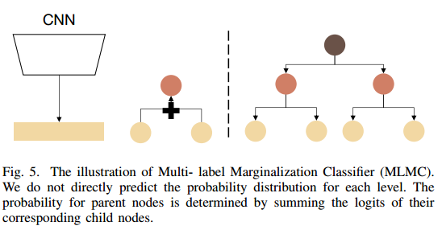
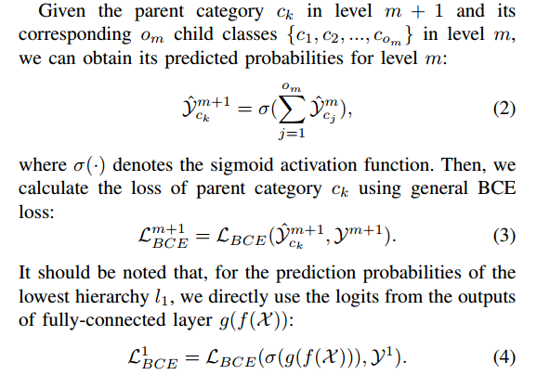
2
Methodology
2.1 Pre-Training with Hierarchical Information
Multi-label Marginalization classifier (MLMC)
知行合一、经世致用
自强不息 厚德载物
Central South University

Slide 9
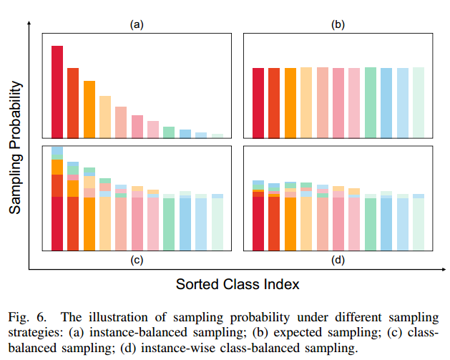
2
Methodology
2.2 Instance-wise Class-balanced Sampling
知行合一、经世致用
自强不息 厚德载物
Central South University

Slide 10

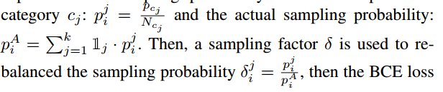

2
Methodology
2.2 Instance-wise Class-balanced Sampling
Instance-balanced Sampling
Class-balanced Sampling:
Instance-wise Class-balanced Sampling
tessellated fundus
知行合一、经世致用
自强不息 厚德载物
Central South University

Slide 11
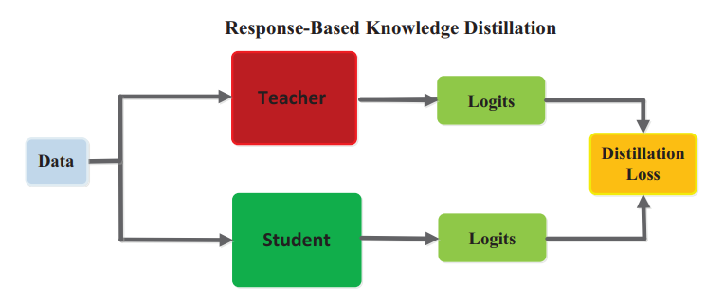
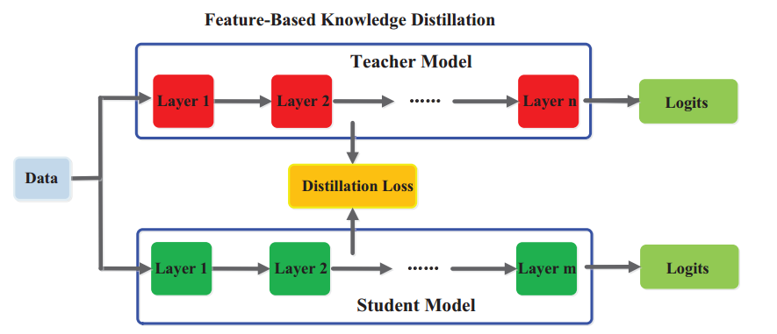
2
Methodology
2.3 Hybrid Multiple Knowledge Distillation
Response-based KD
Response-based KD 算法以教师模型的分类预测结果为“目标知识”。
具体来说，这里的分类预测结果指的是分类器最后一个全连接层的输出。
（logits可以提供提供了当前样本与各非目标类别的类间关系信息）。
Feature-based KD
直接匹配教师与学生的特征
Gou J, Yu B, Maybank S J, et al. Knowledge distillation: A survey[J]. International Journal of Computer Vision, 2021, 129(6): 1789-1819.
知行合一、经世致用
自强不息 厚德载物
Central South University

Slide 12
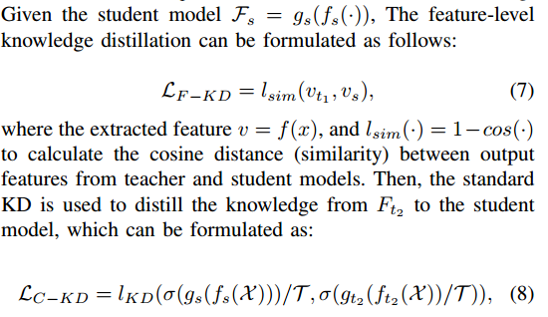
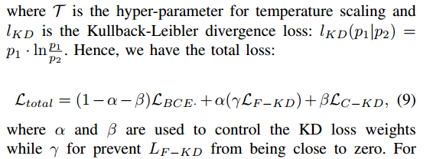
2
Methodology
2.3 Hybrid Multiple Knowledge Distillation
teacher model 1
general classification loss
(e.g., MLMC)
teacher model 2
re-sampling general classification loss
(e.g., ICS-MLMC)
知行合一、经世致用
自强不息 厚德载物
Central South University

Slide 13
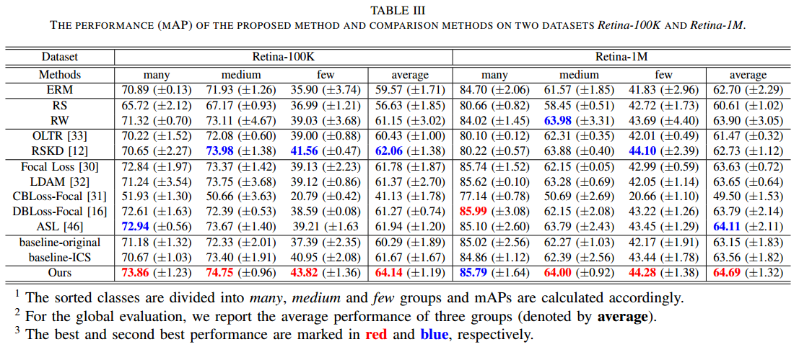
3
Experiments
3.1 Comparison Study
知行合一、经世致用
自强不息 厚德载物
Central South University

Slide 14
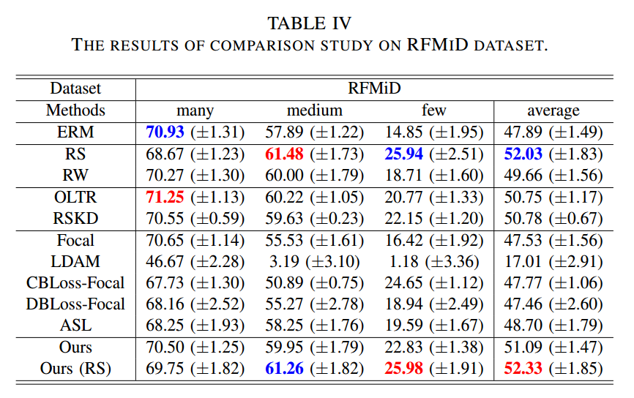
3
Experiments
3.1 Comparison Study
基于重采样的方法：
总是牺牲头部类的性能，
（e.g., CBLoss）
基于特征共享的方法：
可以保持头部类的性能或只有很小的损失，
（e.g., OLTR，RSKD）
知行合一、经世致用
自强不息 厚德载物
Central South University

Slide 15
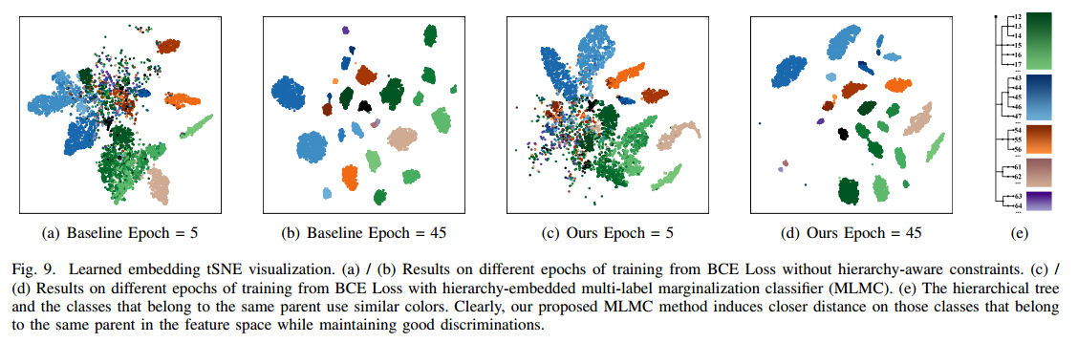
3
Experiments
知行合一、经世致用
自强不息 厚德载物
Central South University

